Slide 1


硬件问题
要熟悉运放参数，搞清楚运放非理想特性，不要在换路上放个大的电位器，然后发现自激不知道咋解决

Slide 2
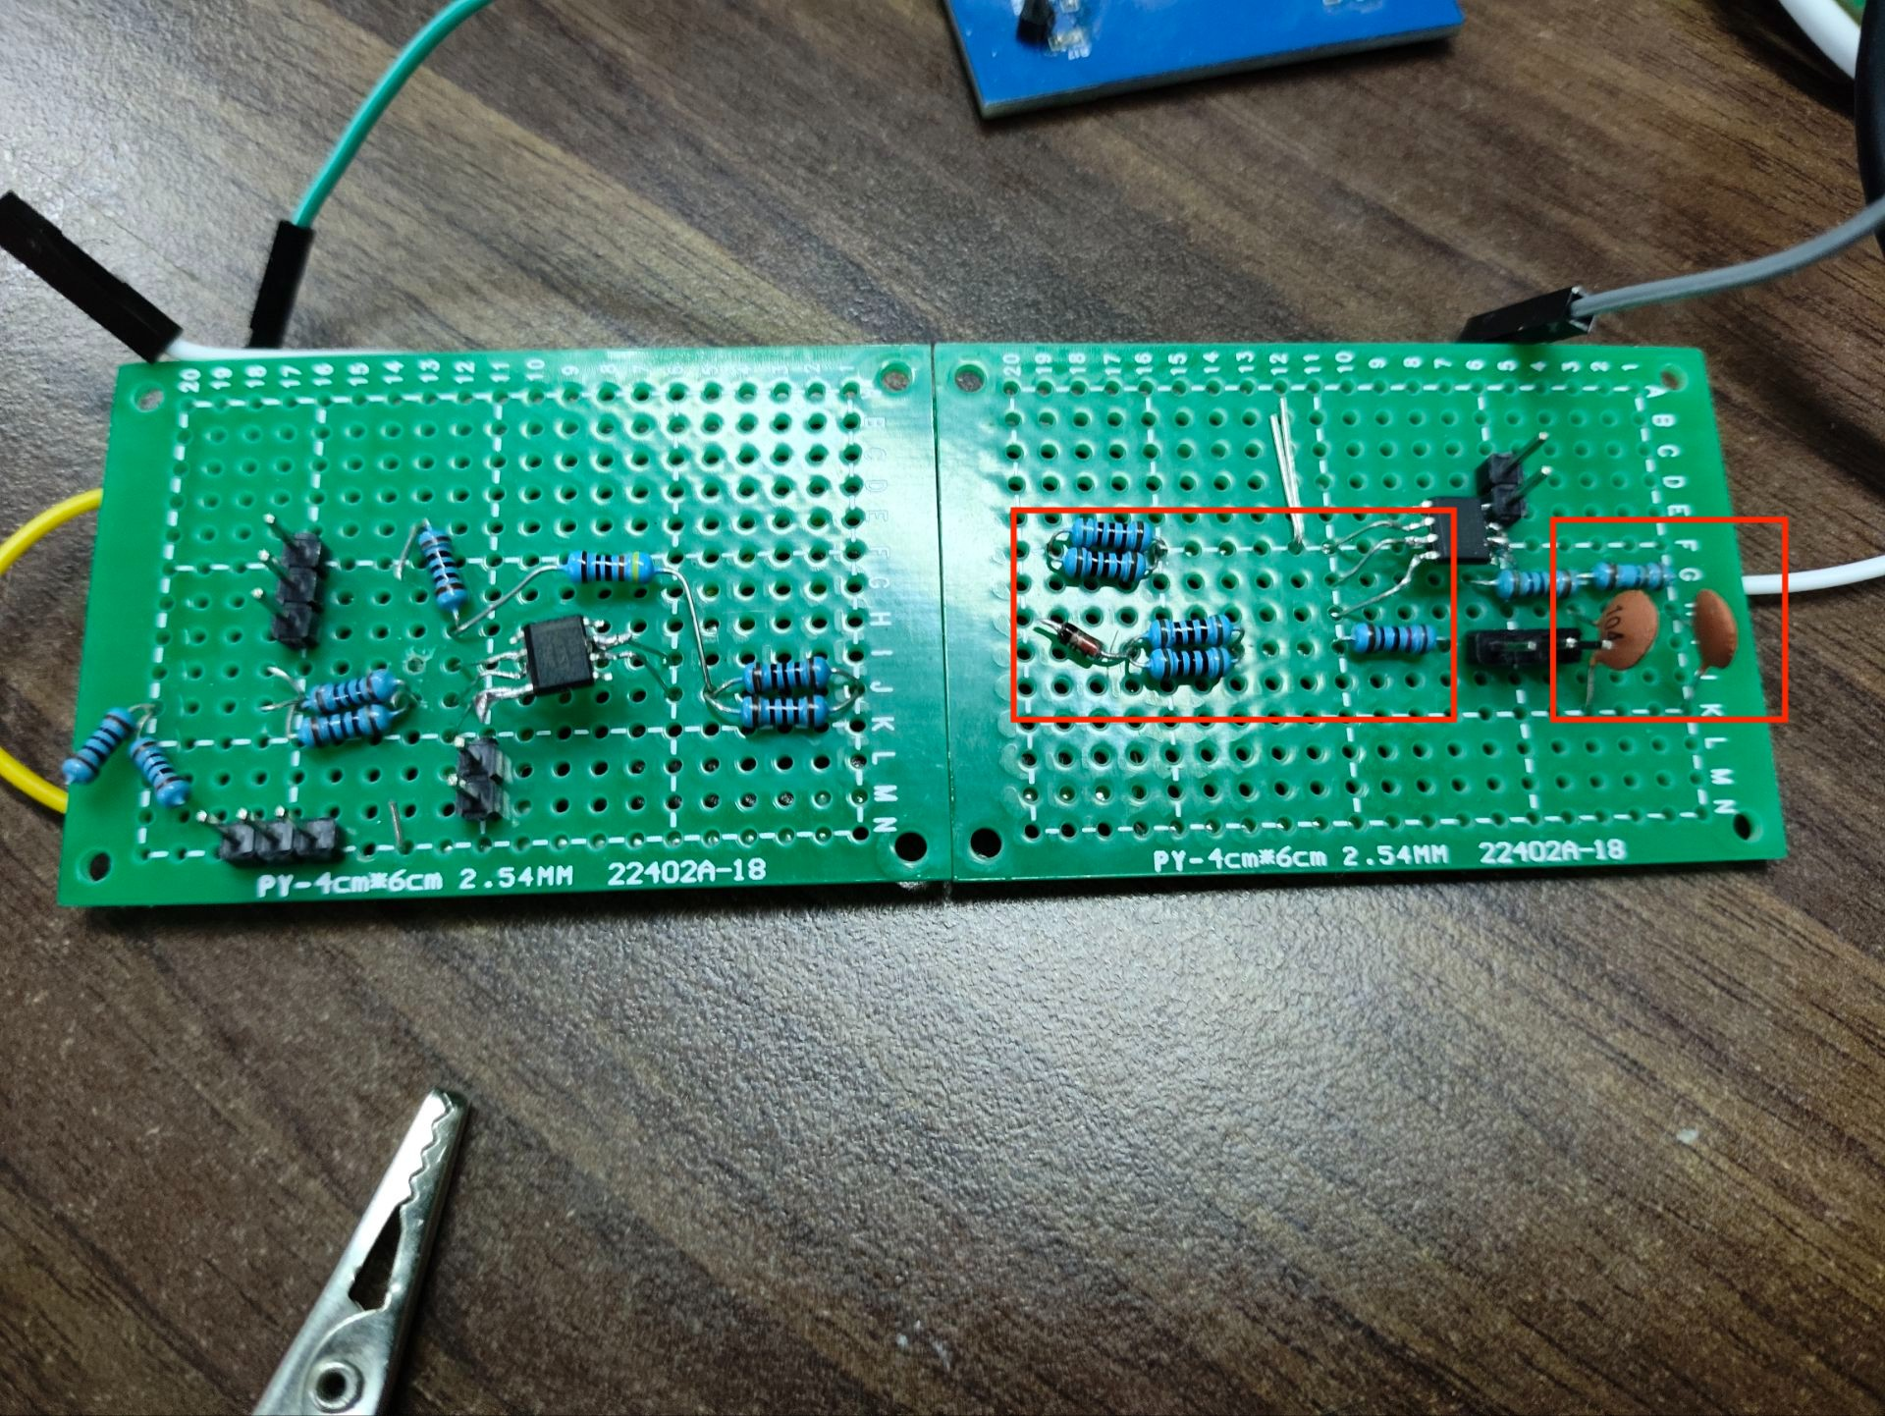
硬件问题
洞洞板问题
面对反馈环路的问题，尽可能减小环路，而不是怎么好焊接怎么来，以及可以在背面使用0603贴片电阻电容，以减小环路

Slide 3
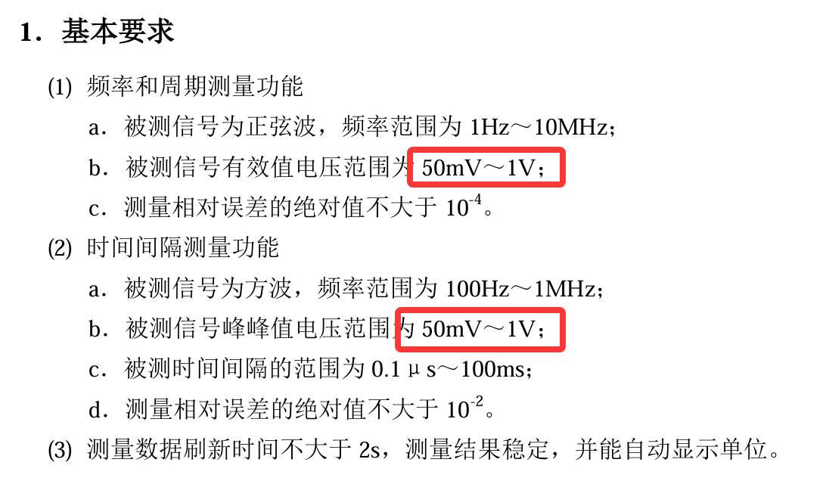
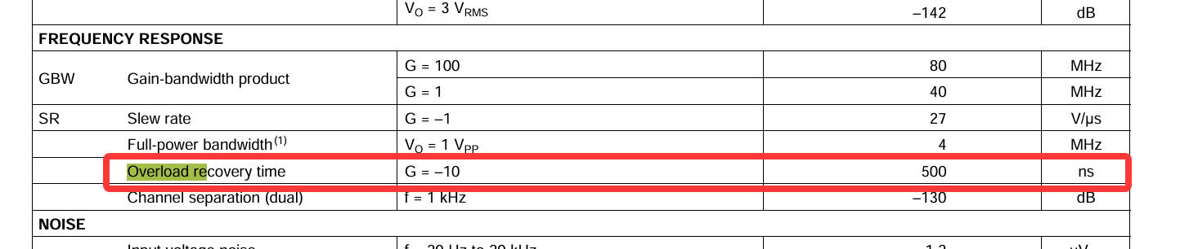
硬件问题
不要乱采购，网上不知道啥时候，也不知正确与否的方案不要乱抄，你要有自己的考量，你要清楚一个电路是为了做什么，比如2015F-AGC的问题

Slide 4
软件问题
开发板问题
你如果没有做TI题的打算，单片机类建议换为stm
中断问题
中断里面不要放过多的执行代码
接线问题
一定注意调试器，UART模块的5V不要接到3.3V上去
模块驱动找不到的你要自己写，看数据手册

Slide 5
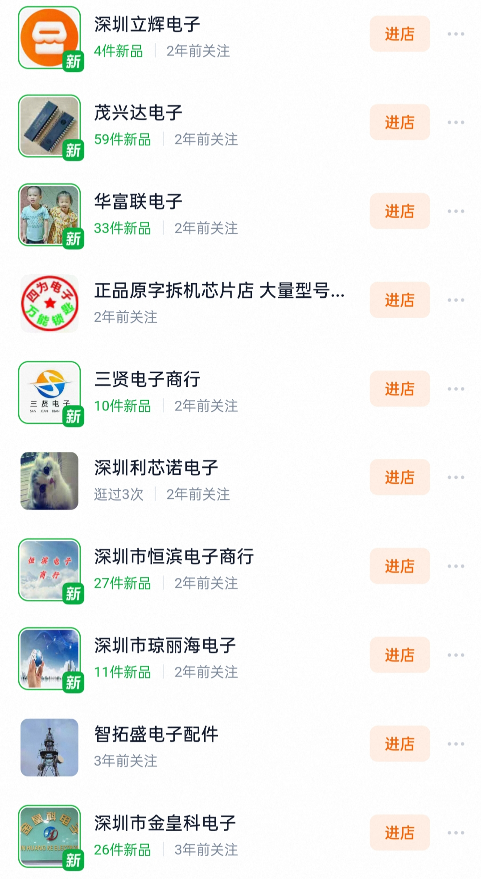


材料采购
常用的连接器，需要自己准备一些，如SMA、同轴线、排针、电源连接器
第三周了，后续信号组杜邦线的采购一律不通过
淘宝有些店铺全是假芯片，有些则很贵或者不是实际价格，推荐华富联
不要买一些很老的芯片，大部分厂家官方都不推荐使用了，你去ADI、TI官网找选型表寻找新的、性能更好的芯片

Slide 6
测评
注意恢复时间有半小时，你可以充分的利用这个时间进行校准后，恢复，确认没问题了在进行测评
不要把单片机/ZYNQ reset按键作为你测评的开始案件，一旦发现程序进行reset，全部从头开始测
同样，不要在测试切换项目的时候给单片机断电重启，严格排查死机问题

Slide 7
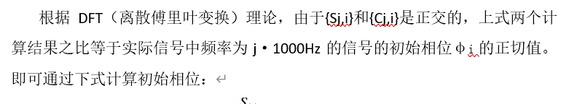
报告
1，格式，这次很多报告的基本格式没问题了，但是要注意字体，英文全部新罗马，中文宋体，不要出现混搭的情况

Slide 8
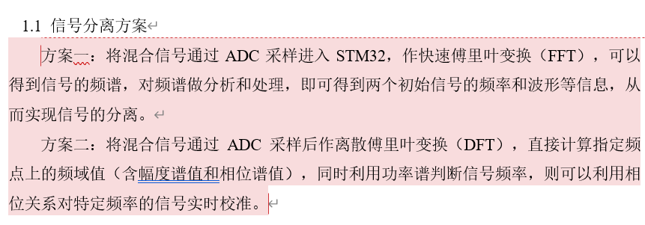
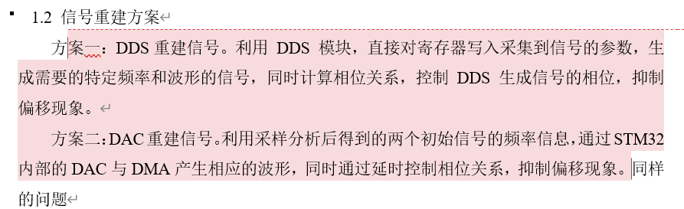
报告
内容，内容要有逻辑，下定论要给出参考、名词解释、方案对比不要有包含关系,不要有包含关系
理论分析不要AI生成后直接扔上去，AI在专业一点的领域有些地方就是在瞎扯，一眼就能看出问题

Slide 9
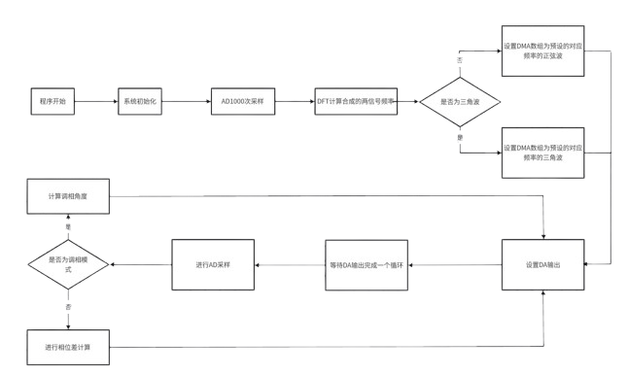
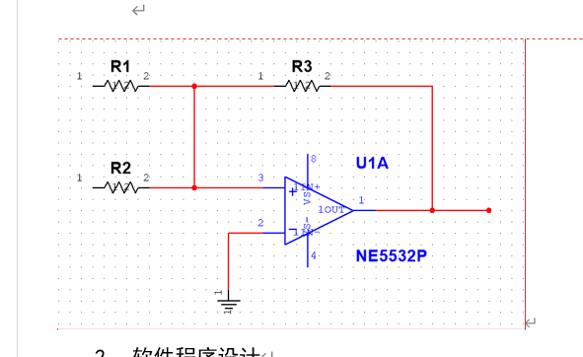
报告
3，图片，图片要清晰（最好矢量图），图片中的字体字号有相信要求，流程图也有标准，不是乱画的
图片不要有颜色，背景要透明，仅有黑白二色，所有图片字体保持一致，清晰

Slide 10
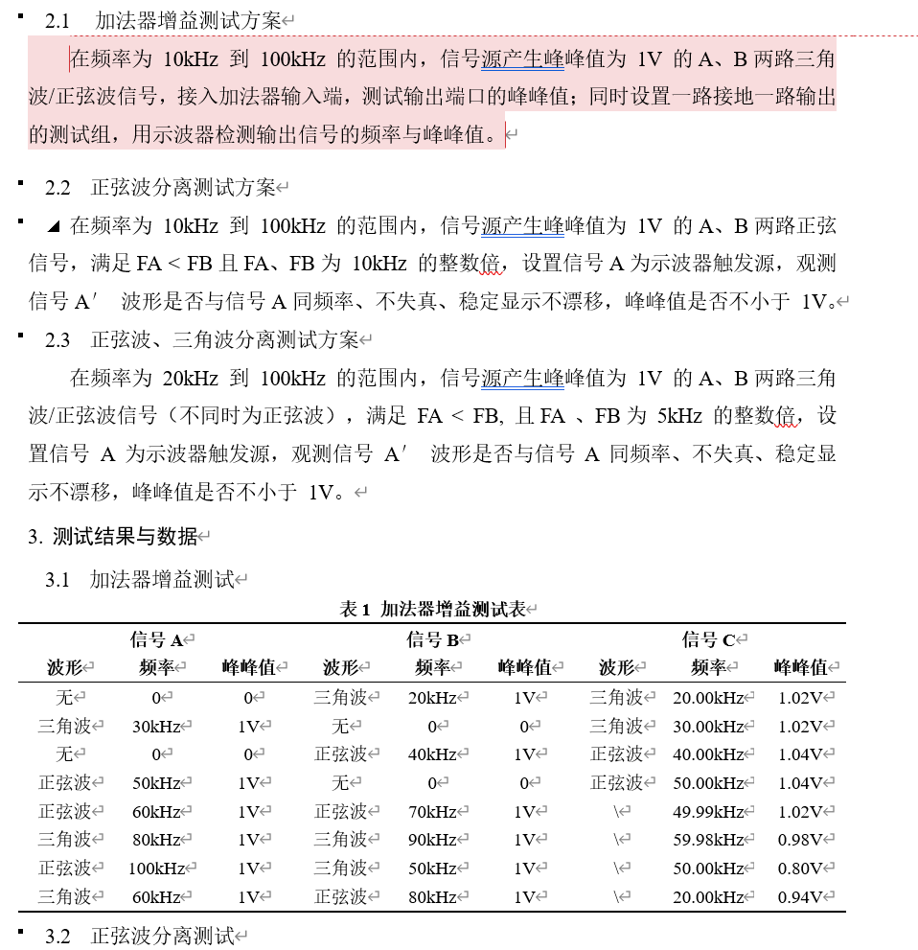
报告
4，表格，表格应该是三线形式，三线的粗细均有要求，测试方案后要紧跟测试结果，不要分成两段单独写的

